Slide 1




상품소개
가입방법
사용설명서

Slide 2

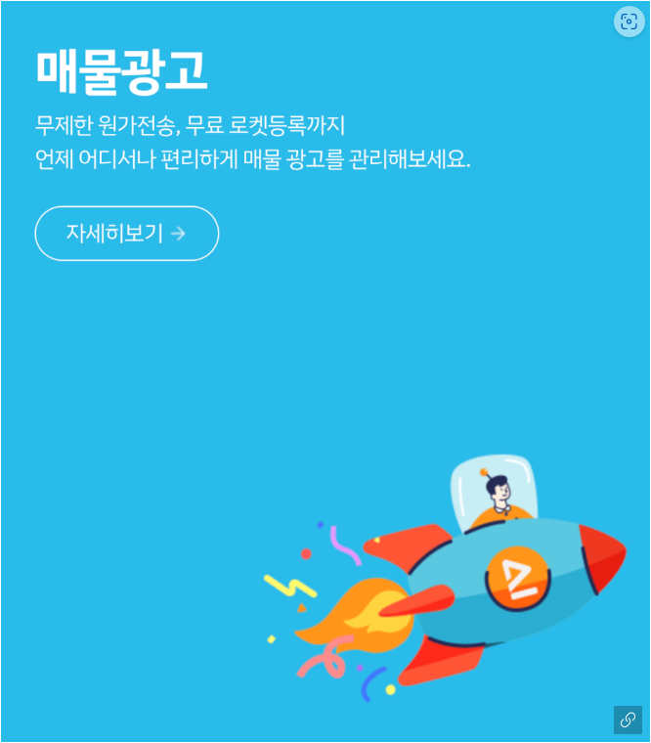
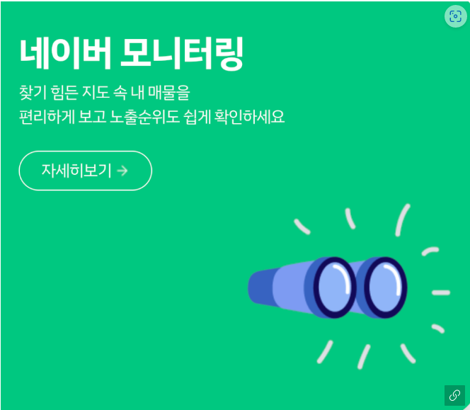

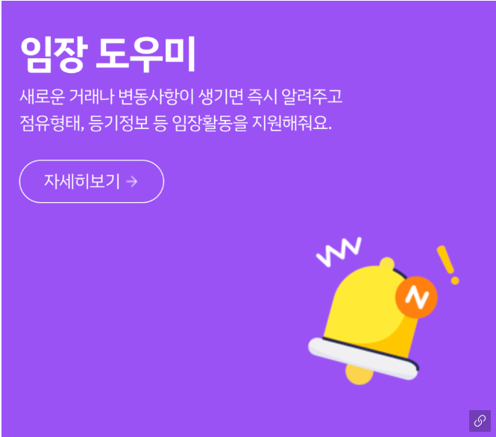
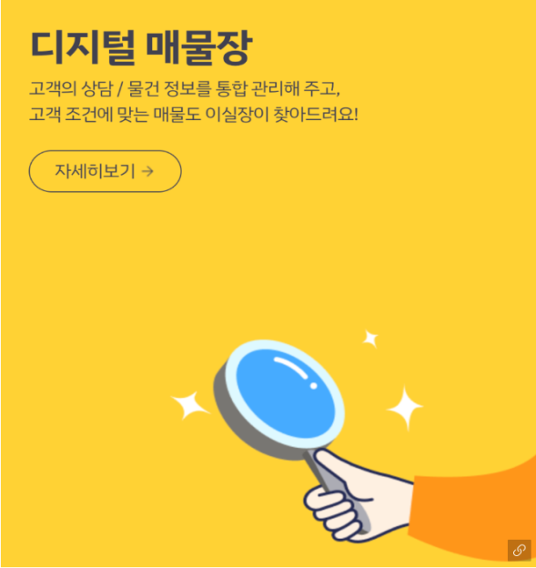

1. 상품 소개
1. 기존 매경 매물등록광고 단가 절감(모바일1,2/신홍보확인서 700원)+로켓등록 무제한 무료
2. AI 전화비서 (STT-SOUND TO TEXT)-걸려온 전화 녹음해주고 텍스트로 변환, 키워드 검색까지!
3. 임장도우미(전 E-NOTE)-선택한 단지의 호,실별 점유형태,등기정보 등이 한 눈에 확인 가능한 기능
4. 디지털 매물장-고객의 상담,물건 정보를 통합 관리,고객 조건에 맞는 매물도 검색 가능!
5. 네이버모니터링- 일일 네이버 부동산 중개업소 전체 매물현황 , 네이버 노출순위 확인 가능
이실장
주요기능 안내

Slide 3

2.가입 방법
* 회원 가입 시 사전 준비사항
-> 중개업소 대표 사업자 등록증, 개설등록증 사진 pc저장
-> 대표 휴대폰 명의여부 및 통신사 확인 - 명함에 개인 e-mail 기재여부 확인
-> 회원 가입진행
1. 가입 절차 [신규 가입]
-> 인터넷 주소창에 aipartner.com 사이트 접속
-> 우측상단 회원가입하기 클릭
-> 개인회원/사업자 회원 중 사업자 회원 클릭
-> 약관동의 클릭
-> 사업자정보(사업자등록증.개설등록증번호 입력 후 조회, 사업장명/사업소재지 기재)
-> 핸드폰 본인 인증(중개업소 소장 핸드폰 통신사,번호, 대표 성함,생년월일 기재-*사업자등록증참고) SMS발송
-> 중개업소 대표 핸드폰으로 발송된 인증번호 입력
-> 이실장 ID는 사업자 대표의 핸드폰 번호로 Fix, 비밀번호만 설정)
-> 사업자등록증 사진 첨부
-> 개설등록증 사진 첨부
-> 추천인 코드에 이름(박준홍) 검색 후 확인- 승인 - 가입완료
이실장
가입순서

Slide 4
2.가입 방법
2. 가입 절차 [매경 -> 이실장 전환가입]
-> 인터넷 주소창에 aipartner.com 사이트 접속
-> 우측상단 회원가입하기 클릭
-> 개인회원/사업자 회원 중 사업자 회원 클릭
-> 약관동의 클릭
-> 사업자정보(사업자등록증.개설등록증번호 입력 후 조회, 사업장명/사업소재지 기재)
-> 핸드폰 본인 인증(중개업소 소장 핸드폰 통신사,번호, 대표 성함,생년월일 기재-*사업자등록증참고) SMS발송
-> 중개업소 대표 핸드폰으로 발송된 인증번호 입력
-> 이실장 ID는 사업자 대표의 핸드폰 번호로 Fix, 비밀번호만 설정)
-> 사업자등록증 사진 첨부
-> 개설등록증 사진 첨부
-> 추천인 코드 (박준홍 검색해서) 입력 -> 승인 -> 가입완료 ->이실장 로그인
-> 상단 [계정관리]-[결제관리]-[상품선택(lite/basic/mega중 택1)]-[임장단지선택]-[카드등록]-결제
-> *상품 결제 후 매경 로그인 -상단 [확인매물관리] 클릭 - 이실장 이관신청 약관동의-이관진행
-> 매경 [계정관리]-탈퇴신청클릭-사유기재-확인 후 매경 네이트온 방에 환불 요청 메시지 전송
-> 환불 회신 후 탈퇴완료 클릭/잔여 충전금 환불 신청도 같이 진행
매경→이실장
전환 순서
이실장
가입방법
매경-이실장
전환 방법

Slide 5
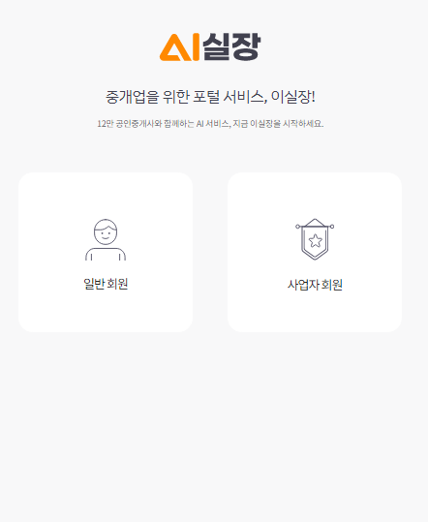
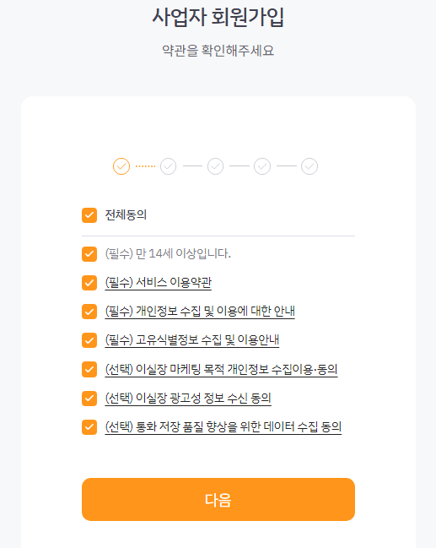
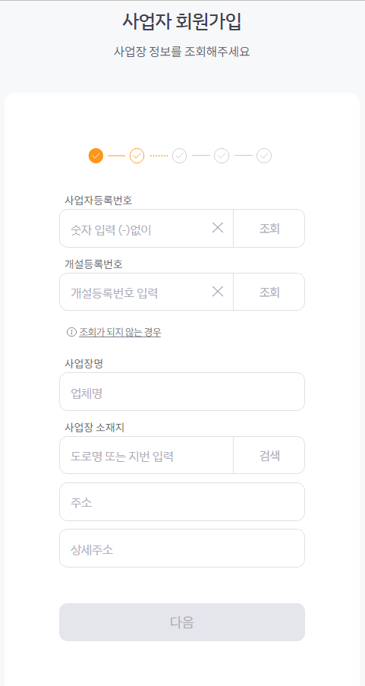
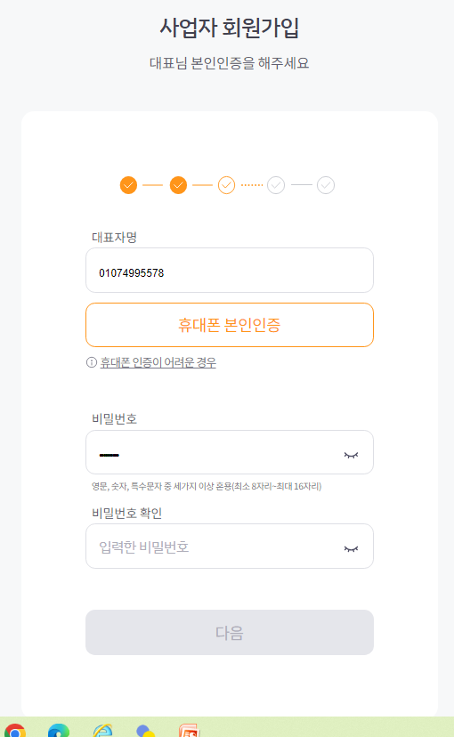
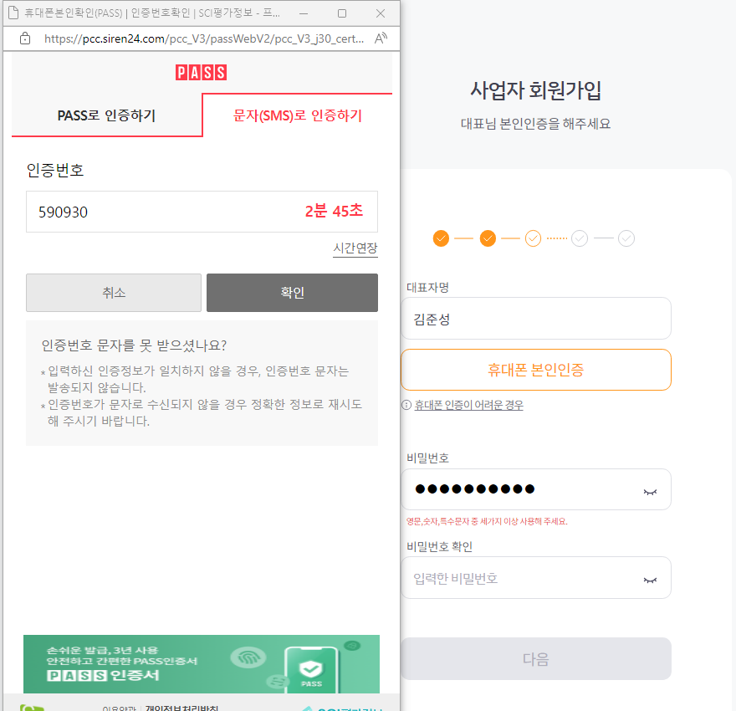
Step-1
2.가입 방법
이실장
가입순서
*대표 통신사/핸드폰번호/생년월일 확인 후
문자로 인증번호 발송

Slide 6
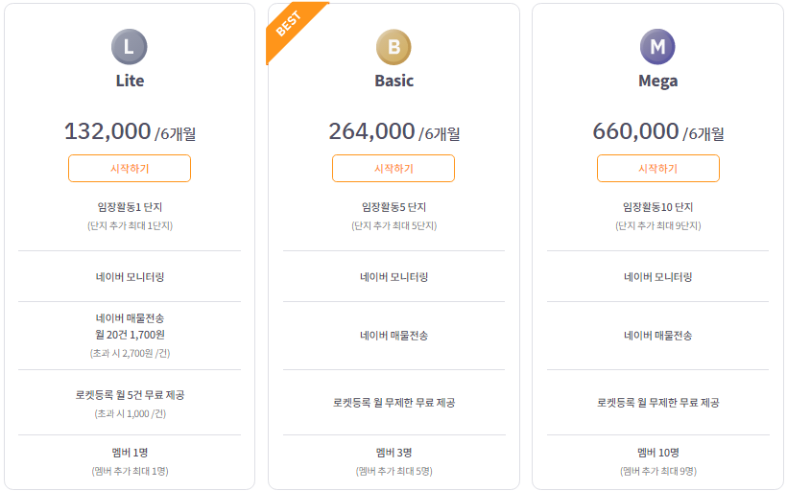
Step-2
2.가입 방법
개설등록증 사진 첨부
사업자등록증 사진 첨부
추천인코드란
박준홍 검색
(biz-pjjh0305)코드 선택
승인 신청
멤버십가입
*월 20건 이하 매물등록-Lite
*월 20건 이상 매물등록-Basic추천
이실장
멤버십 가입
이실장
가입순서
이실장
가입순서

Slide 7
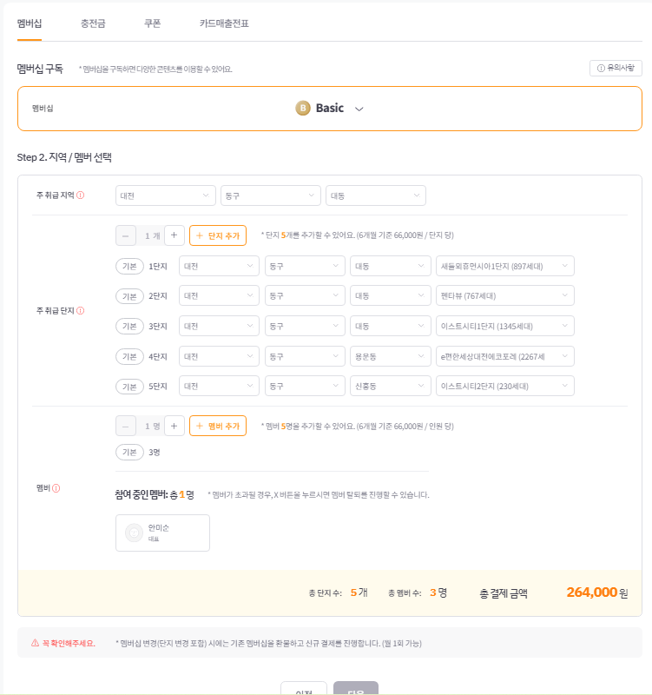
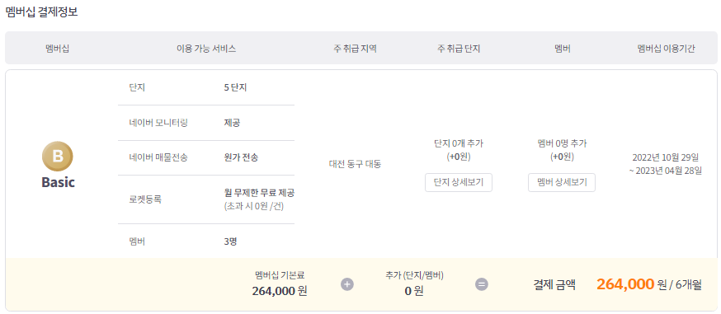
Step-3
2.가입 방법
*단지 설정시 찾는 단지가 없을 경우
1.네이트온 매경 본사방에 단지 생성 요청
(소요일수 2~5일)
2.이후 임장단지 재설정하려면
[계정관리]→[결제관리]→[멤버십변경] 클릭
임장단지 선택 후 결제하면 환불 및 결제완료.
*주의사항
-Lite에서 Basic으로 상품 업 변경해도
초기 프로모션 쿠폰 추가지급 없음.
이실장
멤버십 가입

Slide 8
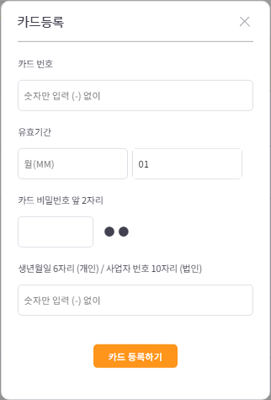
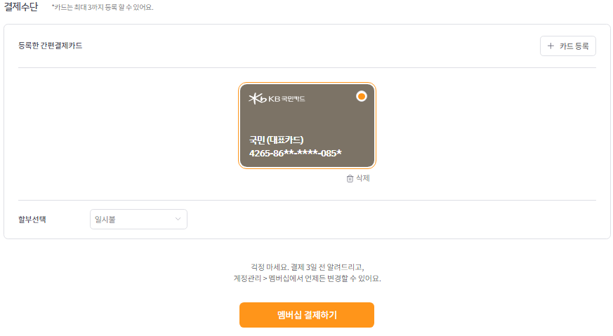
Step-4
2.가입 방법
①
②
이실장
멤버십 가입
③
*카드 등록시 15자리 카드 등록 불가
*체크 카드 등록시 할부 선택란 비활성화/ 신용카드 등록시 할부선택란 활성화
*멤버십 결제하기 클릭시 바로 결제되며 멤버십 서비스 이용가능

Slide 9
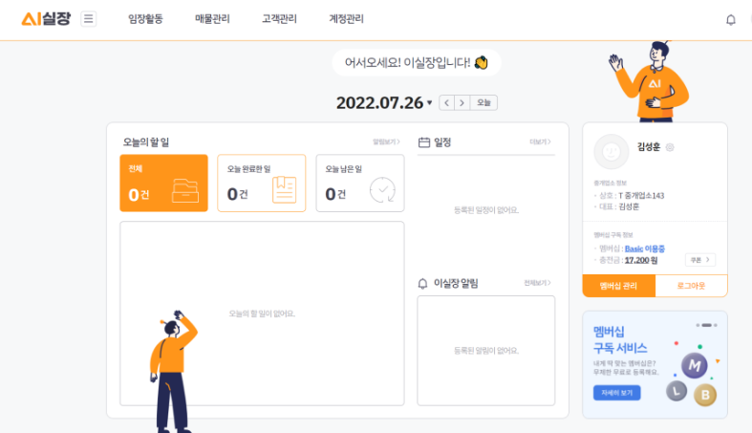

3.사용 설명서
1
2
3
1.임장활동- 단지정보(선택한 단지의 호,실별 점유형태,등기정보 등이 한 눈에 확인 가능)
2.매물관리- 매물장/ 매물광고/ 네이버모니터링(광고매물 노출순위)
3.매물접수- 매물등록 방법과 각 매물 검증방식 비용
4.계정관리- 충전금 결제

Slide 10
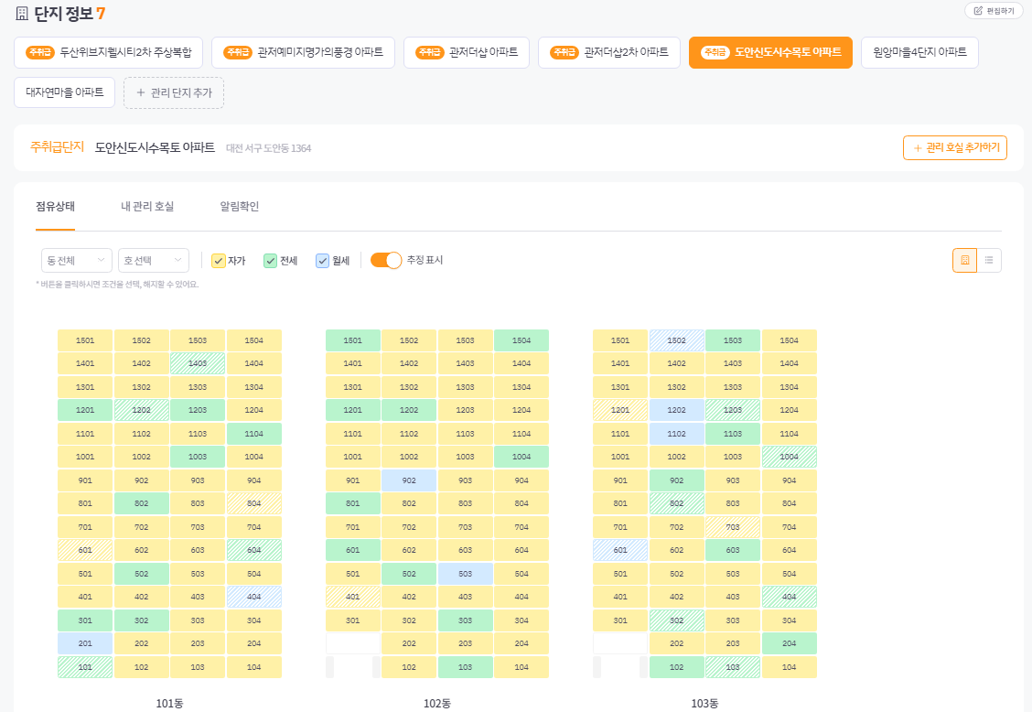
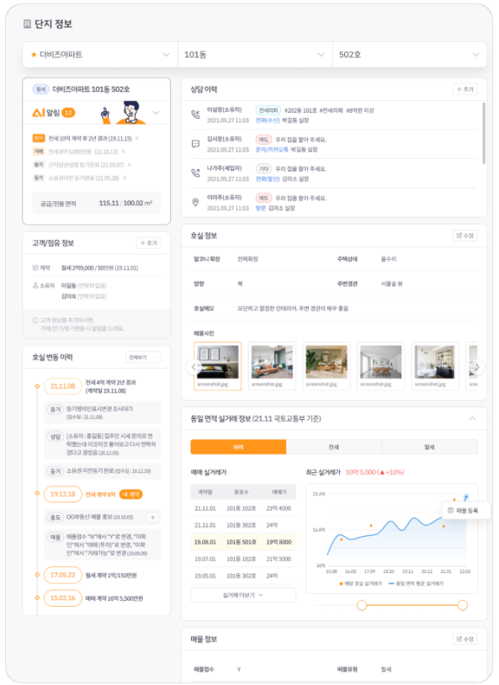
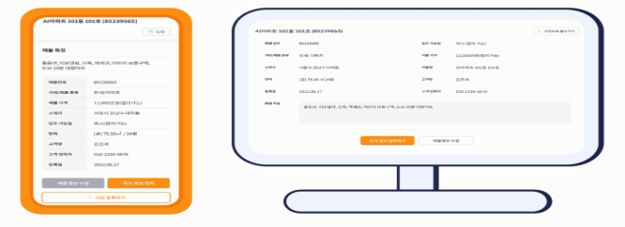
1.임장활동
3.사용 설명서
[임장활동]-[단지정보]-[점유상태/내 관리호실/알림확인]
1
2
3
Click!
1.점유상태- 호,실별 점유상태 확인 가능
2.내 관리호실- 등록단지 내 광고중인 내 매물 확인 가능
3.알림확인- 날짜 설정하여 만기,거래,등기변동 알림 확인 가능

Slide 11
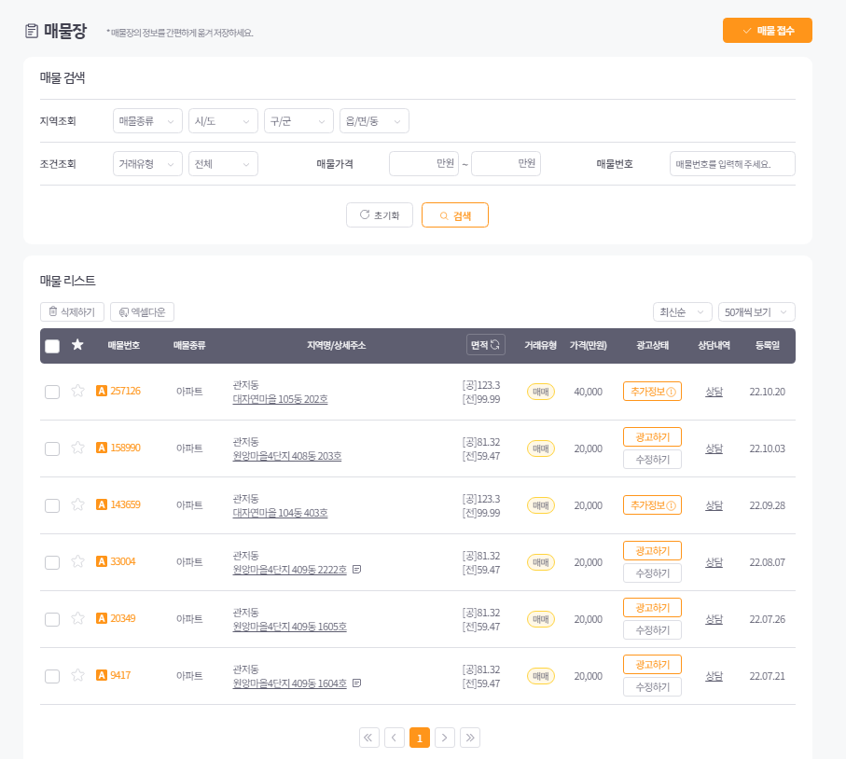
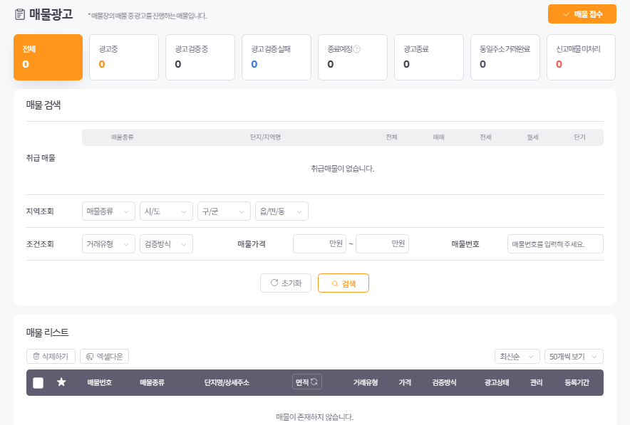
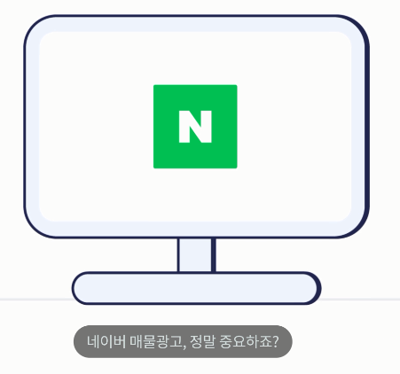
2.매물관리
[매물관리]-[매물장]/[매물광고]
Click!
1
1. 매물장
매물정보 저장공간
2. 매물광고
네이버에 광고 중인 매물란,
하위 카테고리에 따라
광고중인 매물의
현재 상태를 확인 가능.
2

Slide 12
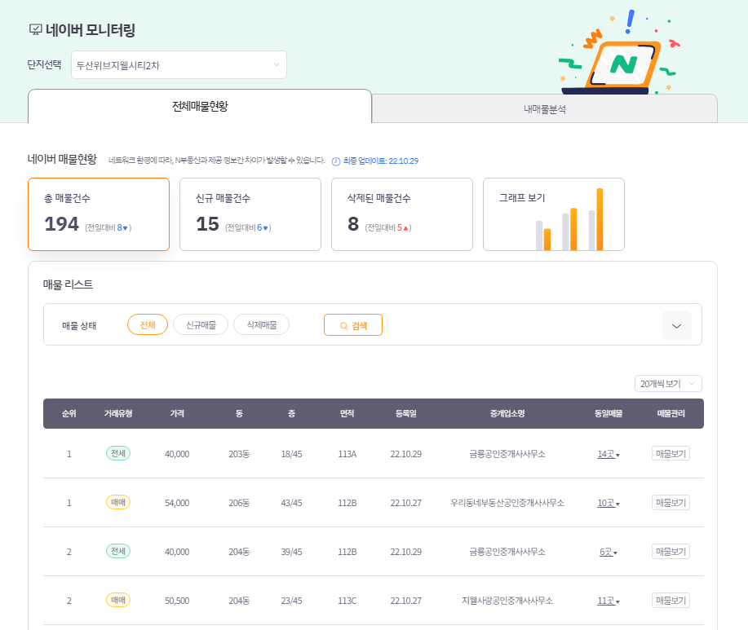
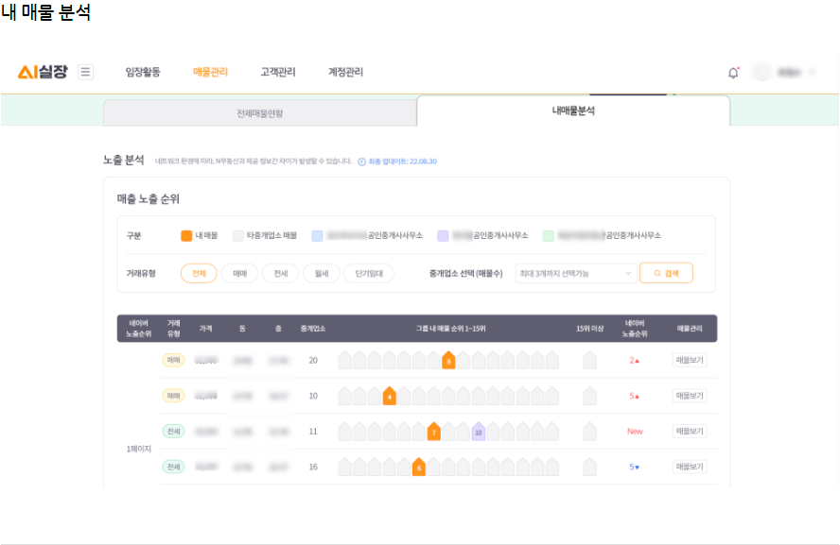
2.매물관리
3.사용 설명서
[매물관리]-[네이버모니터링]
3
1
2
3. 네이버 모니터링
-전체 매물현황 - 해당단지의 총매물건수, 신규등록,삭제 매물건수,인근 중개업소 매물등록 노출순위도 확인 가능
-내 매물 분석 – 내 매물 등록 네이버 노출순위를 확인 가능
1
2

Slide 13
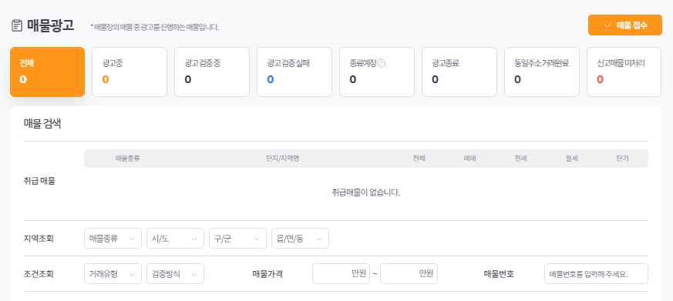
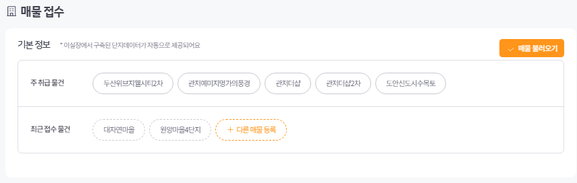
3.매물접수
3.사용 설명서
[매물관리]-[매물광고]-[매물접수]
Click!
Click!
*주취급 물건에서 매물 등록시 클릭
*최초 매물등록일 경우 [다른 매물등록] 클릭

Slide 14
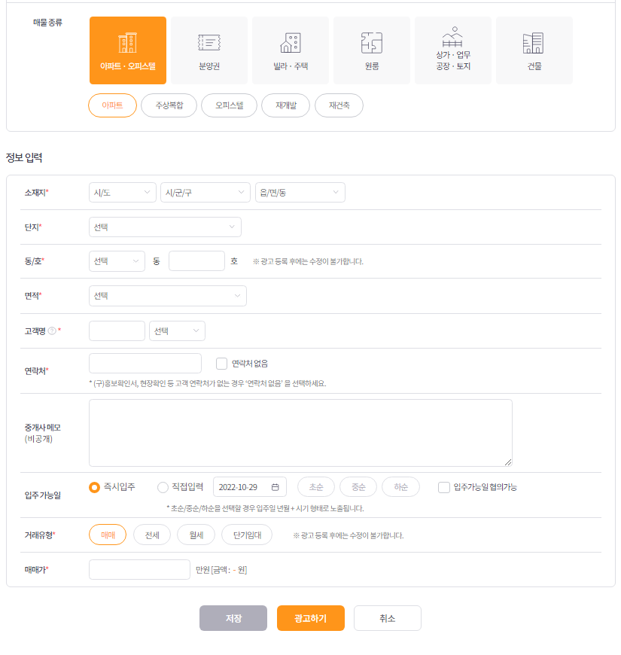
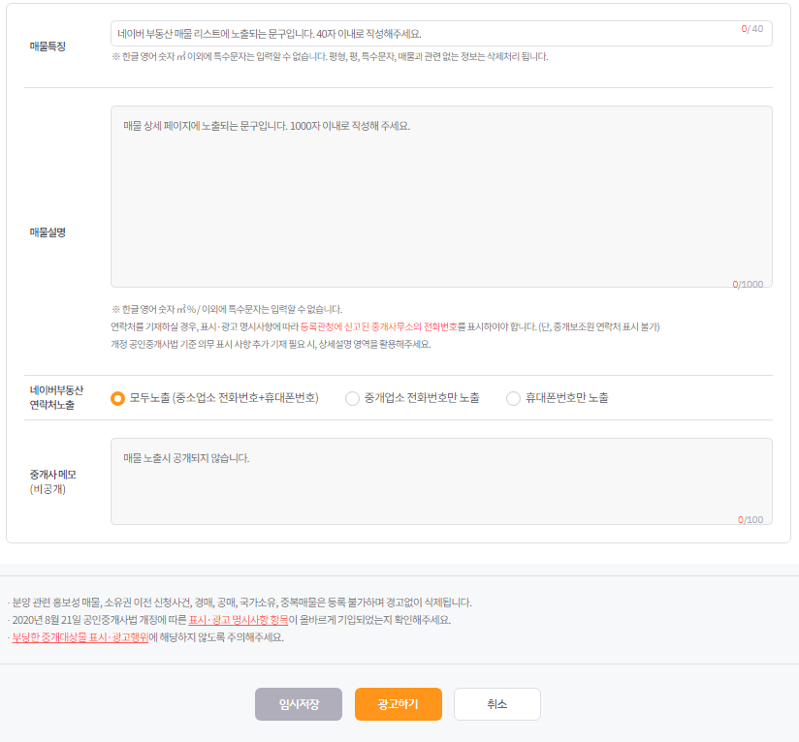
3.매물접수
3.사용 설명서
[매물관리]-[매물광고]-[매물접수]
1
2
*(구)홍보확인서, 현장확인 사용시 연락처 없음에 표시할것
매물 종류 선택 후 정보입력 란의 별표사항 정확히 기재 후 저장 후 광고하기 클릭
2. 네이버 부동산 상 필수 기재정보 입력 후 임시저장 후 광고하기 클릭

Slide 15
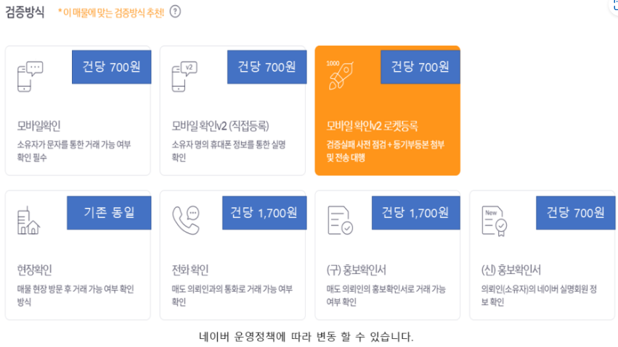
3.매물접수
3.사용 설명서
[매물관리]-[매물광고]-[매물접수]
*매물 검증방식(상위일 수록 매물진정성에 가까워 노출순위 높음)과 비용
1.현장확인 - 매물 현장 방문 후 거래 가능여부 확인방식, 현장확인 희망일과 공실여부를 기재해야한다. -3500원~11000원
2.모바일확인v1 - 소유자 명의 휴대폰 정보와 네이버 계정이 필요, 문자를 통해 거래가능 여부 확인한다 [집주인마크] -700원
3.모바일확인v2(직접등록) -소유자 명의 휴대폰 정보와 등기부등본 첨부 필요 [집주인마크] -700원
4.모바일확인v2 로켓등록 - 소유자 명의 휴대폰 정보만 있으면 가능, [집주인마크] -700원
멤버십 Basic부터 로켓등록(검증실패 사전점검+등기부등본 첨부 및 전송대행) 무제한 무료 서비스임
5.(신)홍보확인서 - 소유자 네이버 계정+휴대폰정보+등기부등본+서류 첨부로 가능. [집주인마크] -700원
6.전화확인 - 매도 의뢰인과의 통화로 거래가능 여부 확인 -1700원
7.(구)홍보확인서 – 매도의뢰인의 홍보확인서+ 중개업소 소장의 대리 서명으로 가능 -1700원

Slide 16
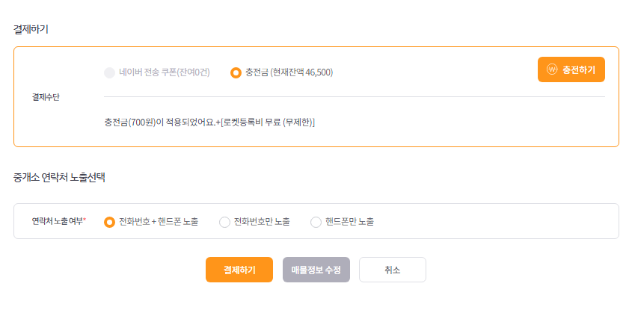

3.매물접수
3.사용 설명서
[매물관리]-[매물광고]-[매물접수]
Click!
결제 수단에 충전금 선택 – 결제하기 클릭하면
검수센터에서 검수 후 네이버 부동산에 매물이 노출된다.
광고중인 매물은 [매물관리]-[매물광고]-하단 매물리스트에서 확인 가능하다.
매물등록 영상 https://youtu.be/r3G-pPpv6ic

Slide 17
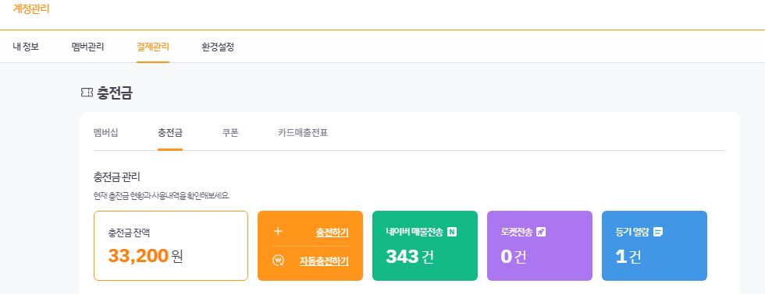
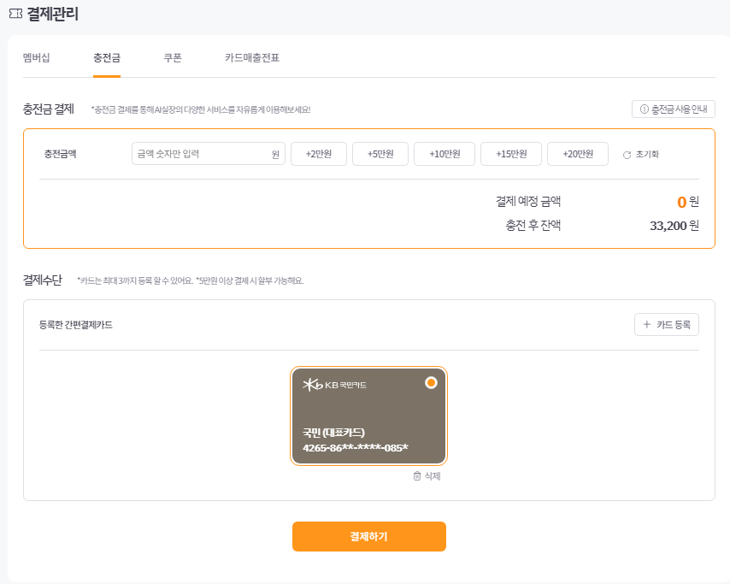
4.충전결제
3.사용 설명서
[계정관리]-[결제관리]-[충전금]-[충전하기]
1
2
Click!
1.[계정관리]→[결제관리] →[충전금] →충전하기 클릭
2.충전금 입력 후 이전에 등록한 카드로 결제하기 클릭

Slide 18




